Slide 1
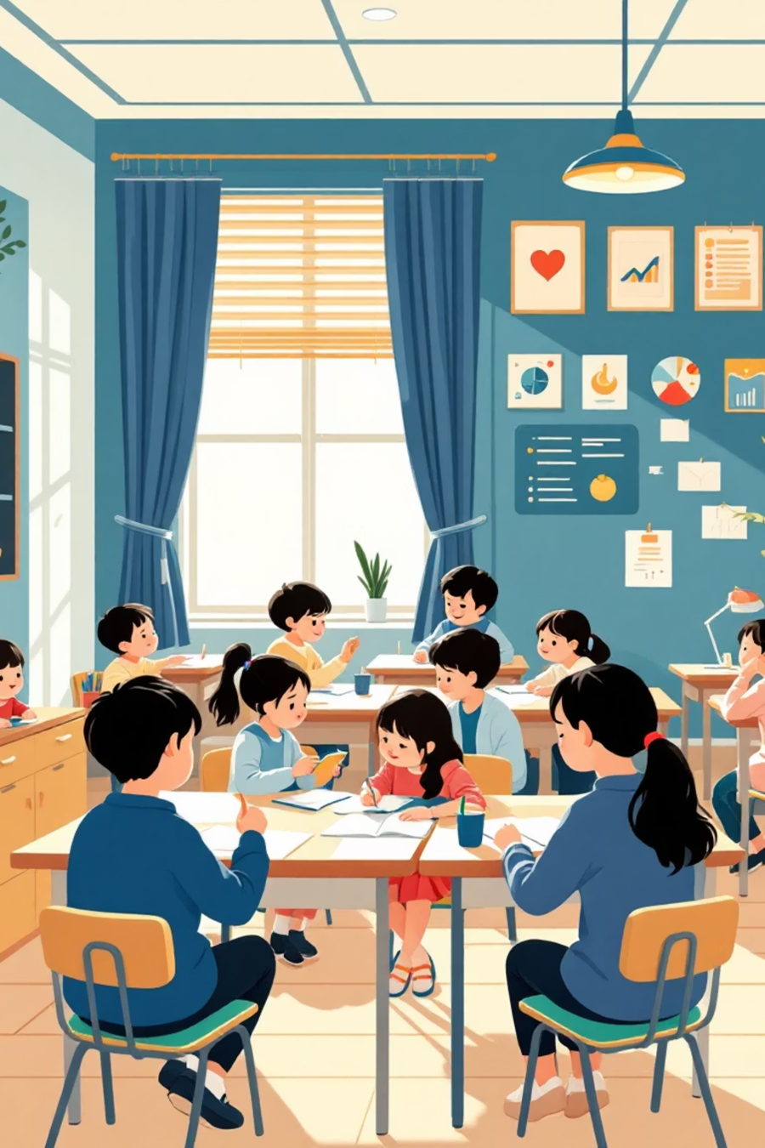
Формування національної ідентичності та розвиток критичного мислення в освітньому процесі
Сучасна освіта покликана виховувати громадян, які поєднують любов до своєї країни з умінням аналізувати інформацію та приймати виважені рішення

Slide 2

Національна ідентичність: фундамент особистості
Що таке національна ідентичність
Це усвідомлення людиною своєї належності до певної нації, розуміння її історії, культури, мови та традицій. Національна ідентичність формує систему цінностей і світогляд особистості.
Для молодших школярів це насамперед
Любов до рідної мови
Знання історії свого краю
Повага до народних традицій
Гордість за досягнення України

Slide 3




Чому ці два напрямки мають розвиватися разом?
Захист від маніпуляцій
Критичне мислення допомагає розпізнавати дезінформацію та пропаганду спрямовану проти України
Усвідомлена ідентичність
Національна ідентичність, підкріплена критичним мисленням, стає не сліпим патріотизмом, а свідомим вибором
Активна громадянськість
Поєднання любові до країни з аналітичними здібностями виховує громадян, здатних змінювати суспільство

Slide 4
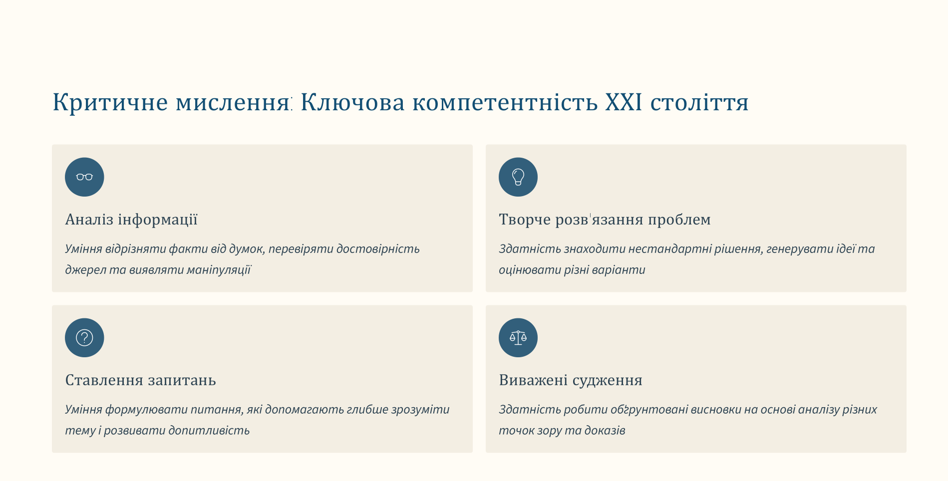

Slide 5


Slide 6
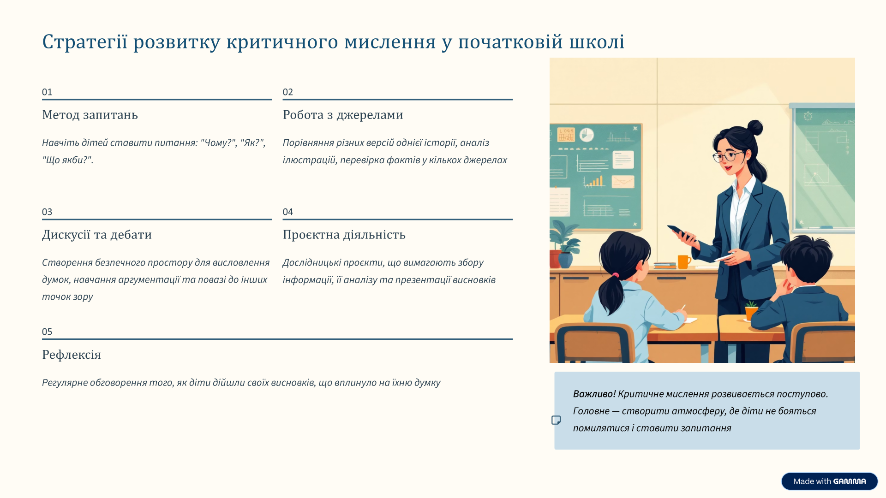

Slide 7
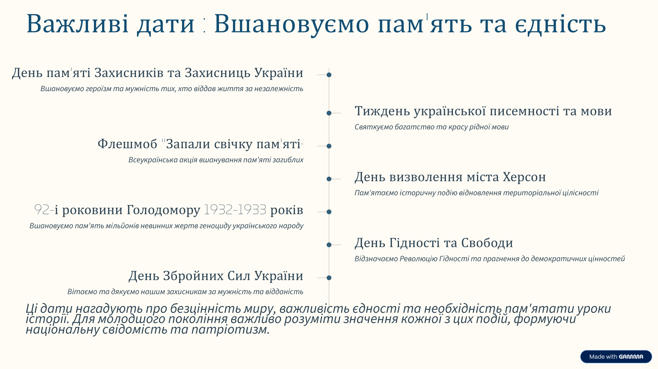

Slide 8






Відкритий патріотичний марафон дитячої творчості «Вільні люди»
До третьої річниці звільнення правобережної Херсонщини та міста Херсон від російської окупації
Херсонський державний будинок творчості

Slide 9
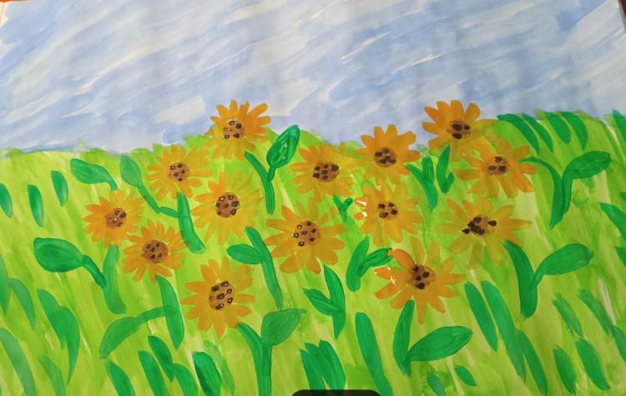
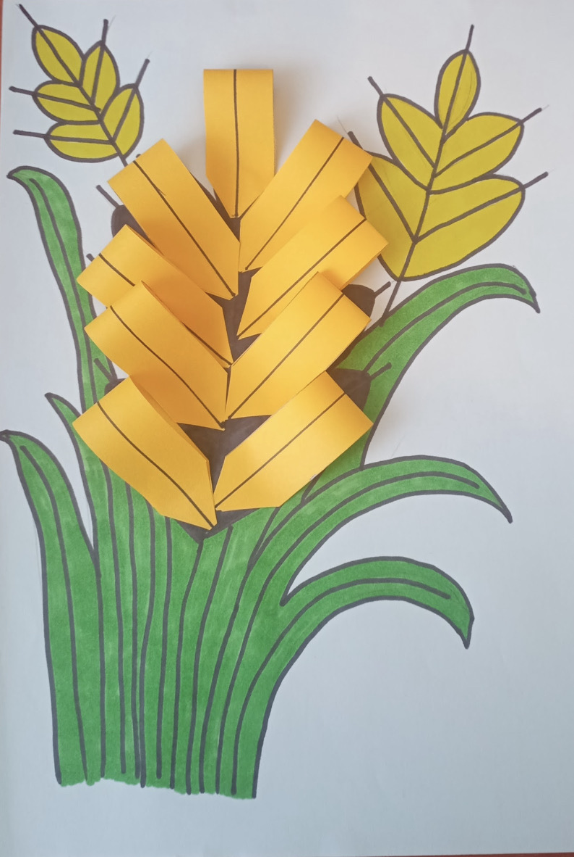

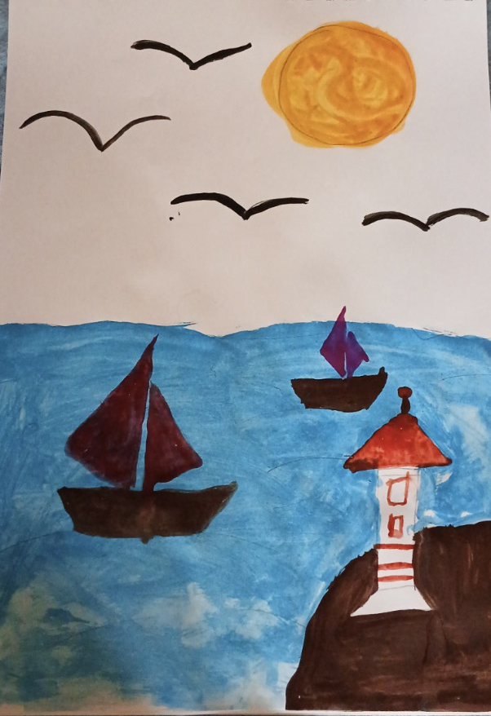
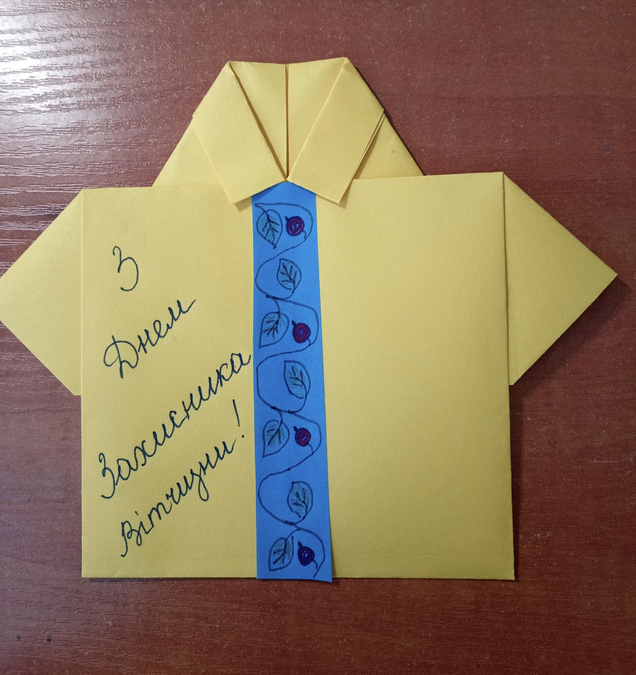

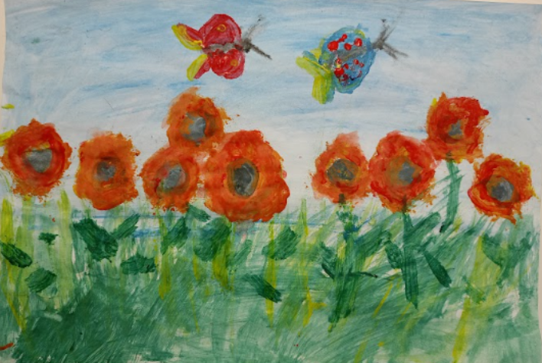
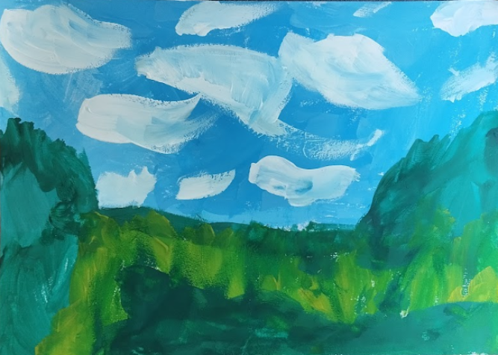

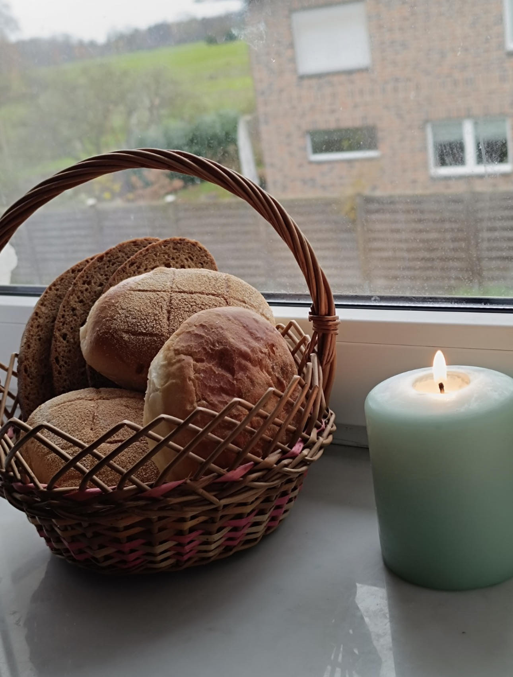
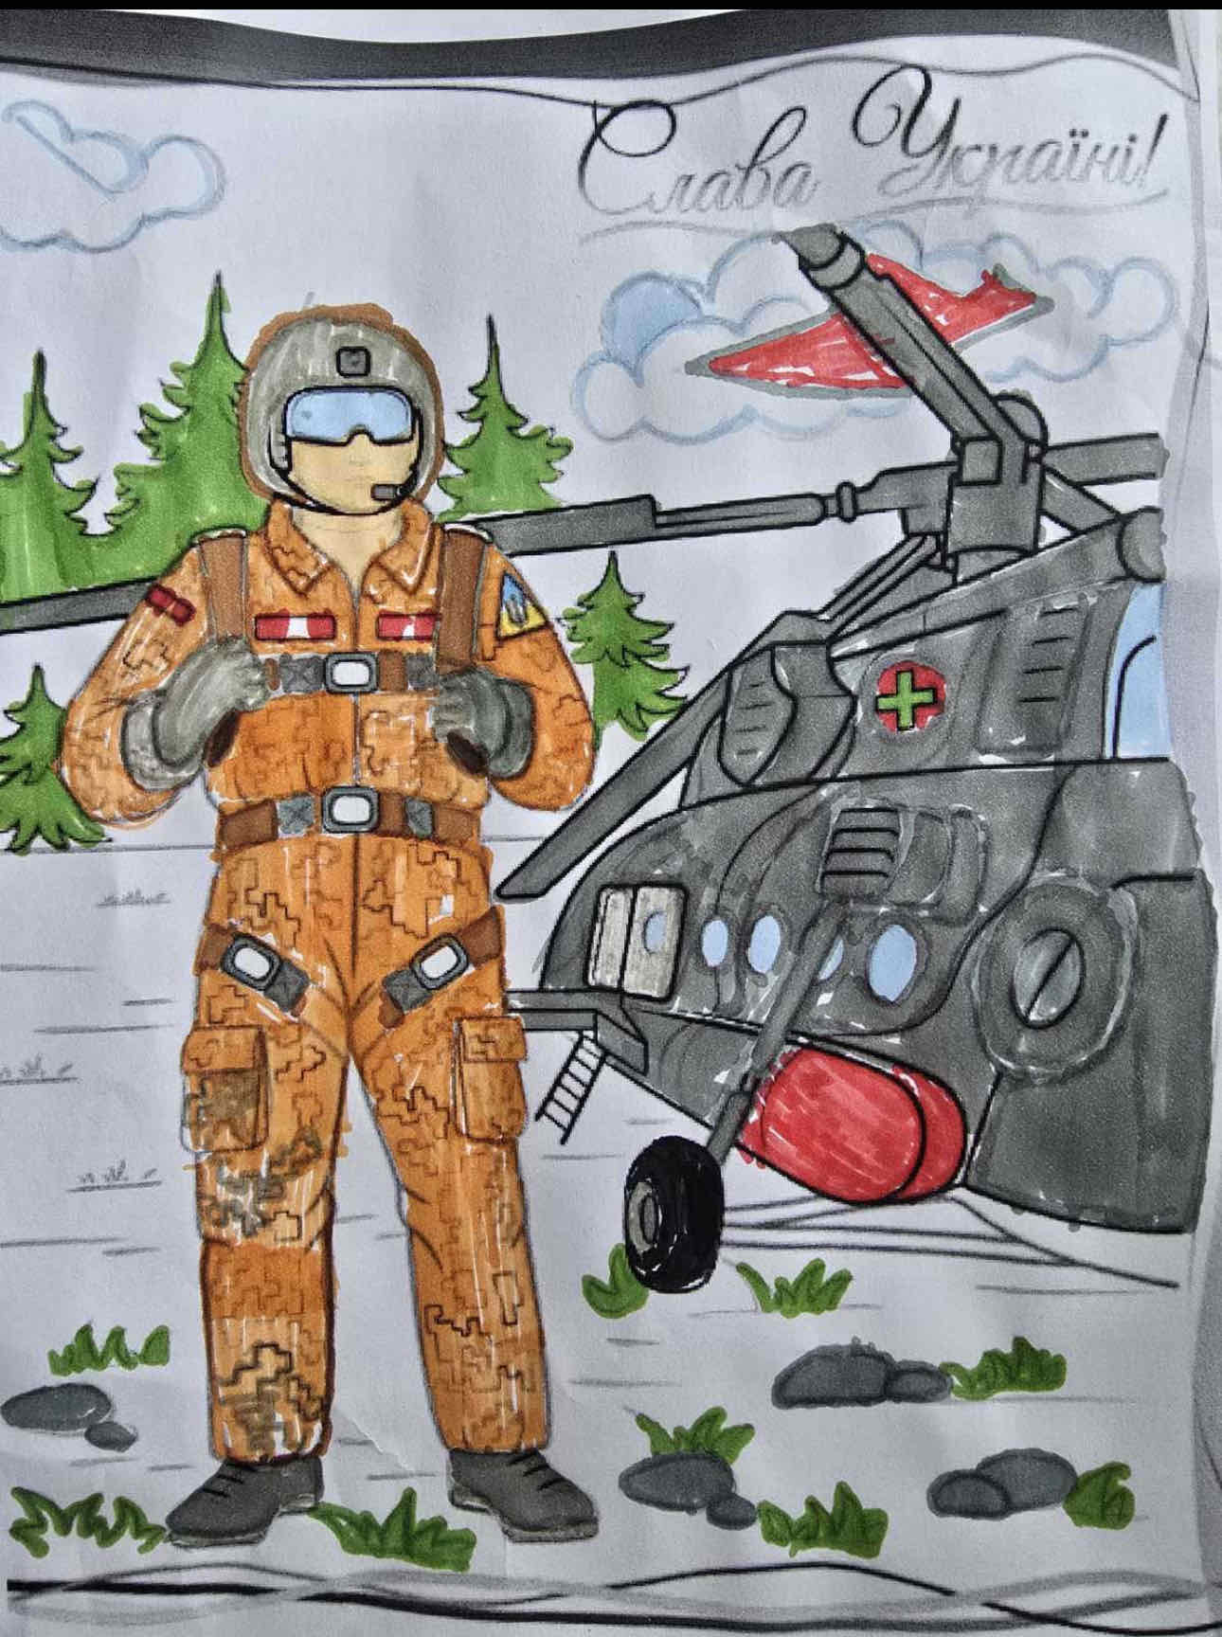
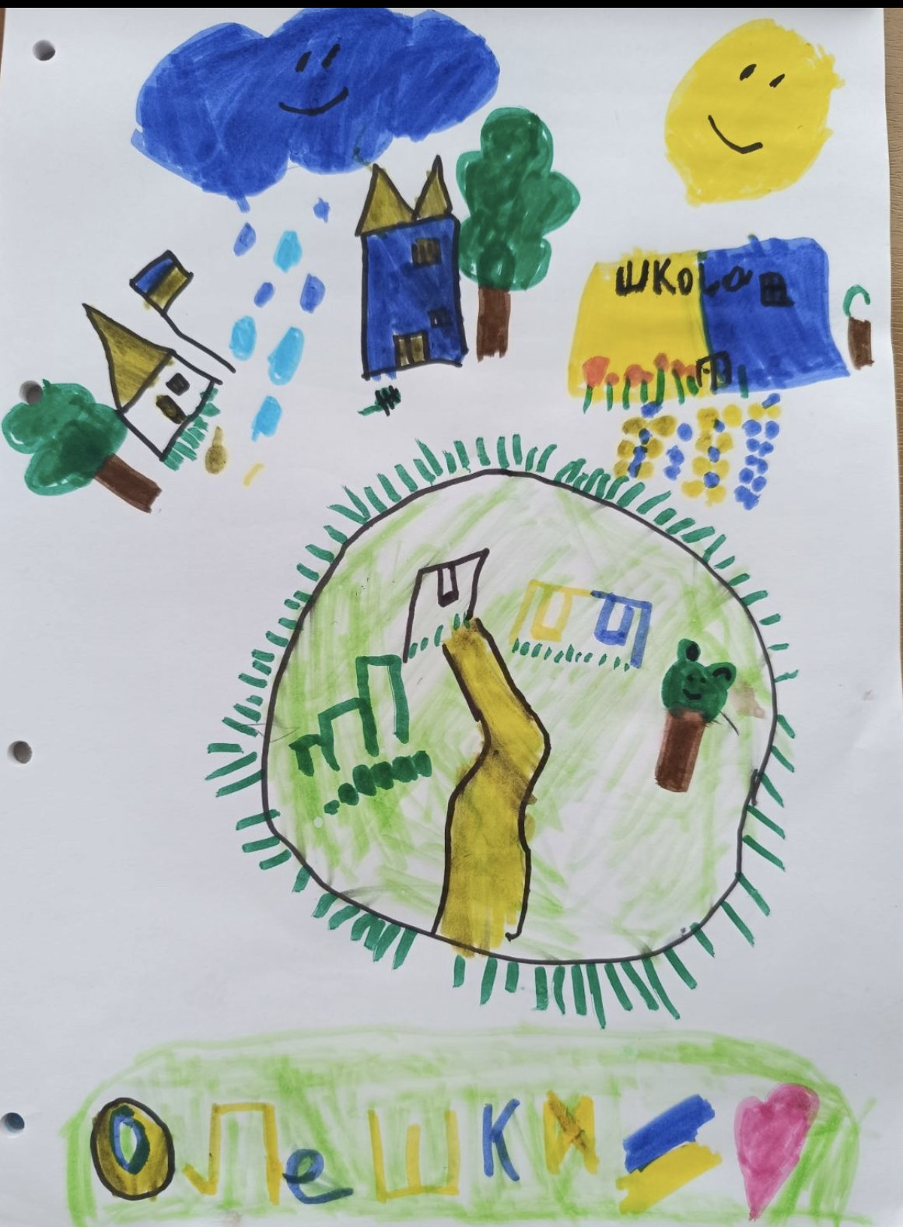
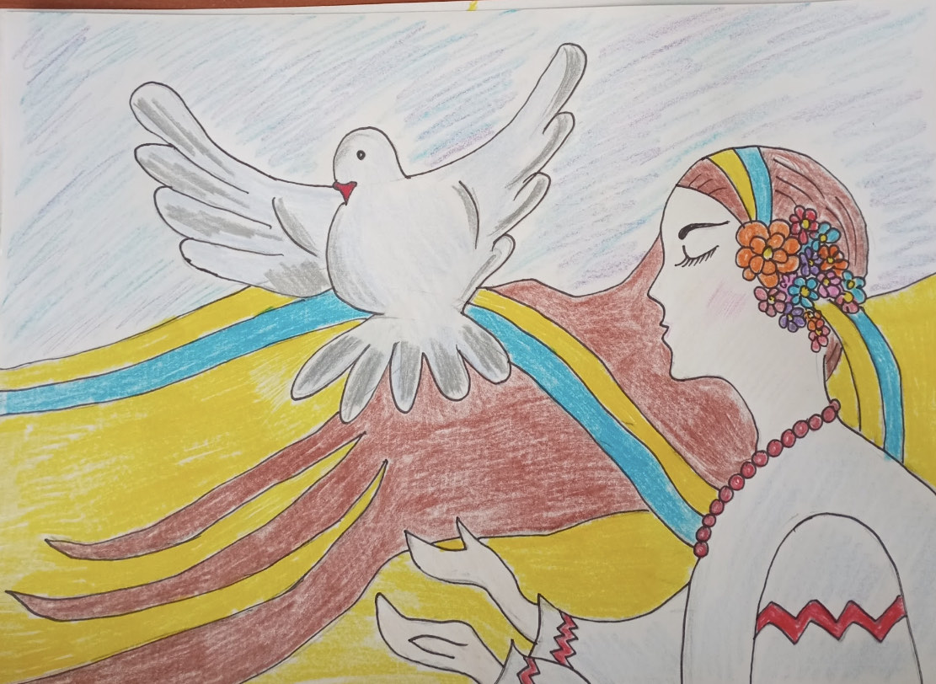
Вшановуємо пам’ять, творимо мир, підтримуємо захисників
Яким я бачу мир в Україні
Роковини Голодомору
День Збройних сил України
День Захисників і Захисниць України

Slide 10



Шкільні проєкти як простір для формування ідентичності

Slide 11
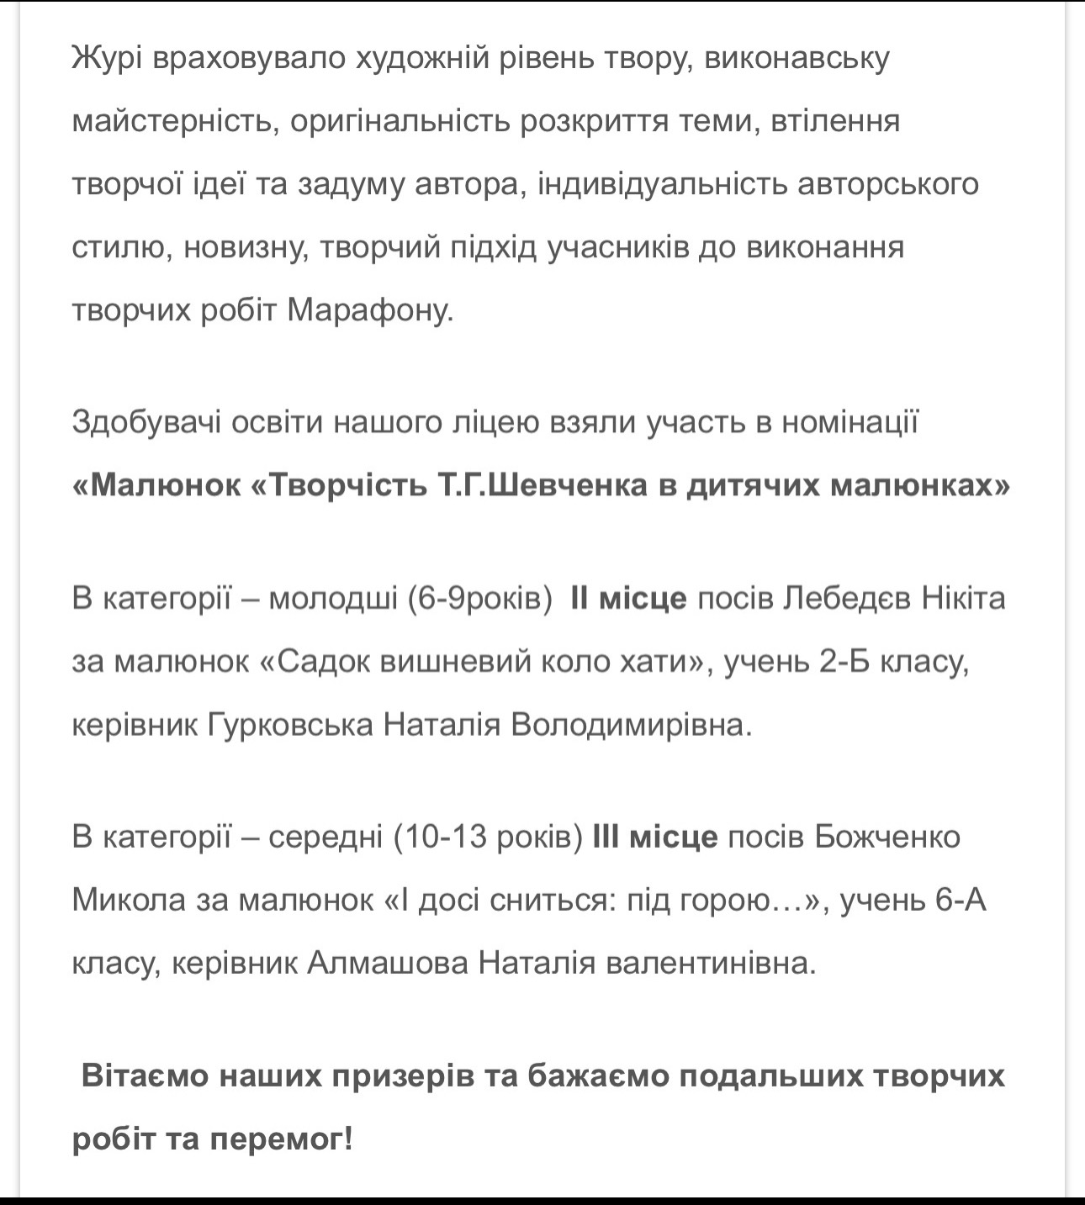

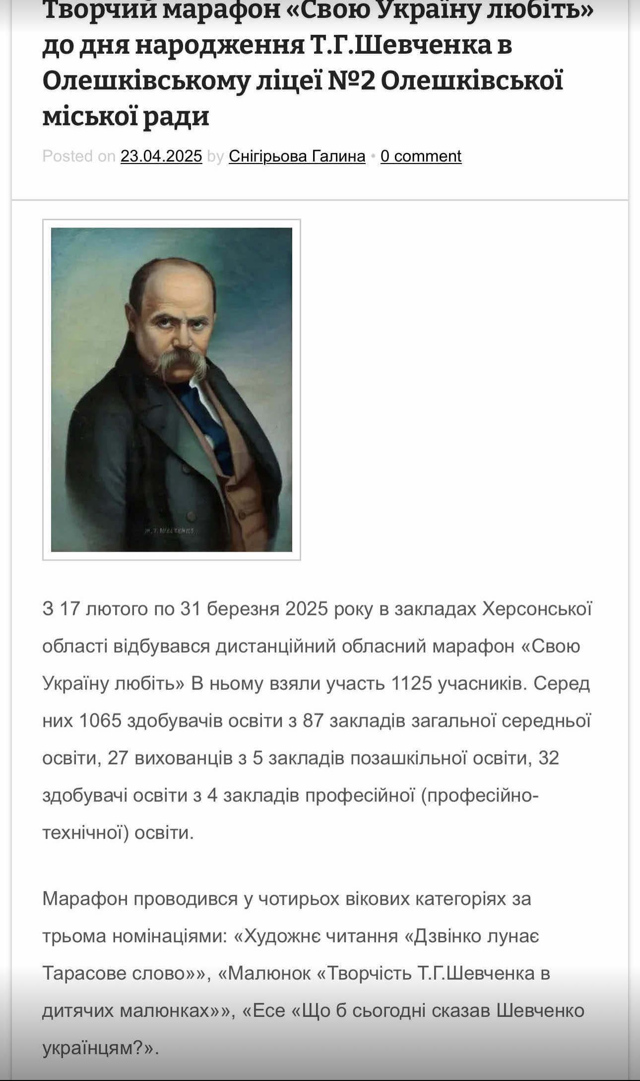

Творчий марафон до дня народження Тараса Шевченка

Slide 12
